Slide 1

Wiskunde
Hoofdstuk 4

Slide 2

Wat gaan we doen ?
Soorten driehoeken
Oefenen
Inleveropdracht
Afwezigheid van moi

Slide 3
Begrippen
Rechte hoek
Scherpe hoek
Stompe hoek
Hoekensom van een driehoek = 180 ˚
= 90˚
< 90˚
> 90˚
→ Rechthoekige driehoek
Scherphoekige driehoek
Stomphoekige driehoek

Slide 4

Soorten driehoeken herkennen
Teken driehoek ABC met AB = 5cm $∠$A = 20˚ & $∠B$ = 100˚
Recht-, scherp- of stomphoekig ?

Slide 5

Soorten driehoeken herkennen
Driehoek KLM met $∠K$ = 50˚ & $∠L$ = 70˚
→Scherphoekig
→Hoek M = 60
50 + 70 = 120
180 – 120 = 60
Driehoek PQR met $∠P$ = 15˚ & $∠R$ = 92˚
→Stomphoekig
Driehoek XYZ met $∠X$ = 45˚ & $∠Y$ = 45˚
→Rechthoekig
45 + 45 + … = 180
90 + … = 180
180 – 90 = 90
→Hoek Z = 90

Slide 6
Opdrachten maken
Maken opdracht 14, 15, 17, 22, 24 en 25
Opdracht 36 en 37
Verlaat de vergadering
Heb je een vraag ? Kom terug in de vergadering
10.00 uur terug in de vergadering
Je hebt 15 minuten de tijd → Daarna terug in de vergadering komen
Ben je klaar ? Pauze

Slide 7
Inleveropdracht
Wat? Opdracht over de behandelde stof
Wie ? Individueel
Waar ? Teams → Bestanden → Inleveropdrachten
Hoe ? Werk de opdracht uit in je schrift → Maak een foto van je handgeschreven uitwerkingen → Plak de foto in Word en lever dit bestand in
Wanneer? Inleveren vóór 16.00 uur op vrijdag

Slide 8


Afwezigheid

Slide 9
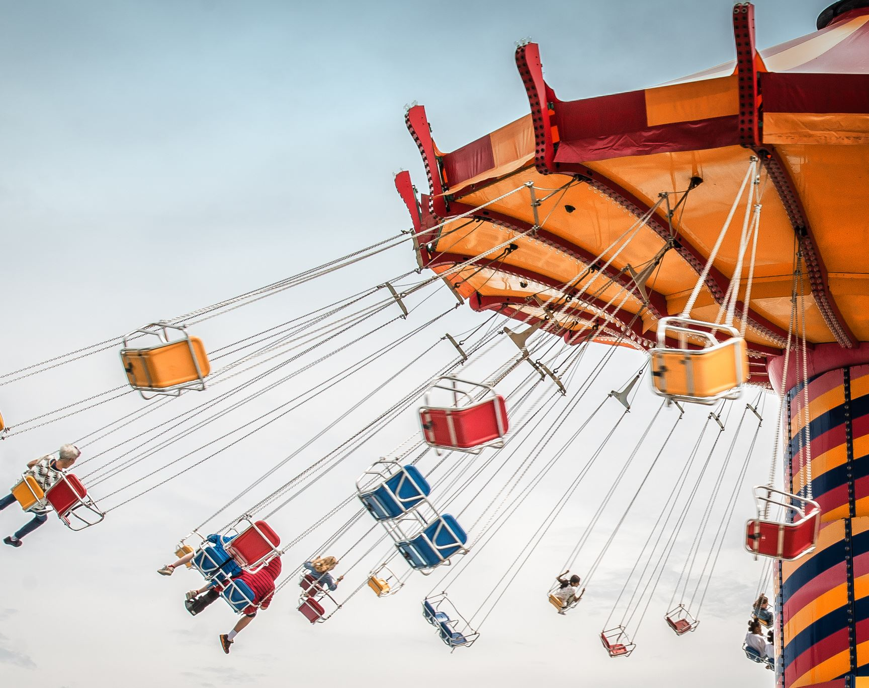
Fijn weekend !

